Slide 1


第三单元限时训练
10．小石潭记

Slide 2
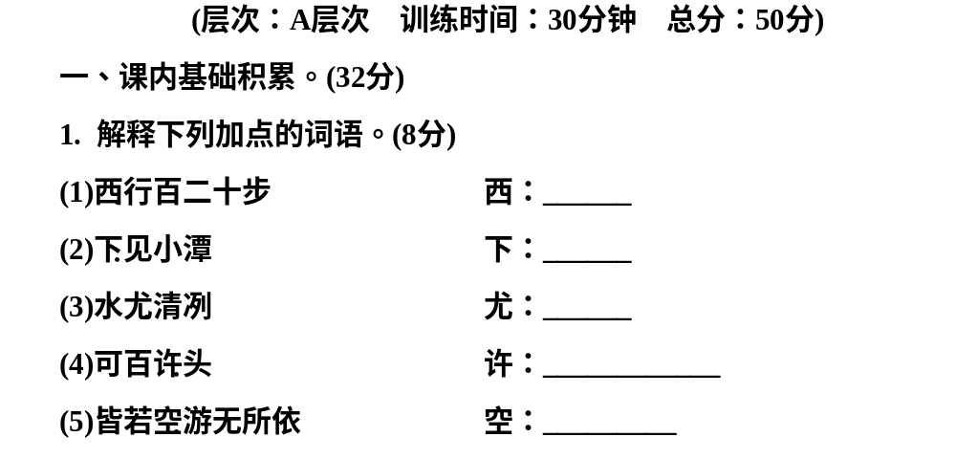
向西
向下
更加
表示约数
在空中

Slide 3
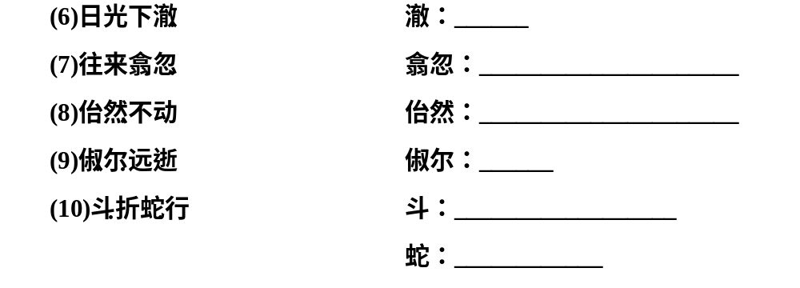
穿透
轻快迅疾的样子
静止不动的样子
忽然
像北斗星一样
像蛇一样

Slide 4
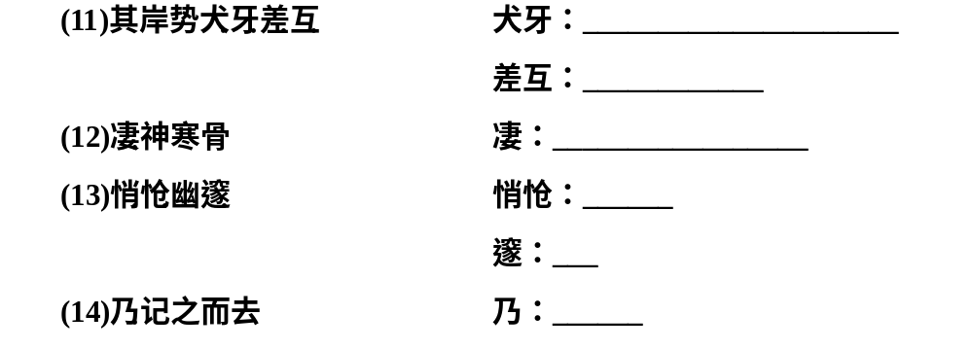
像狗的牙齿一样
参差不齐
使……凄凉
凄凉
深
于是

Slide 5
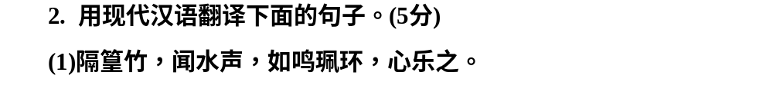
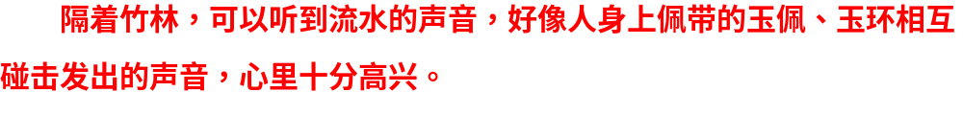
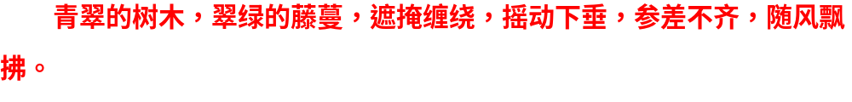

Slide 6
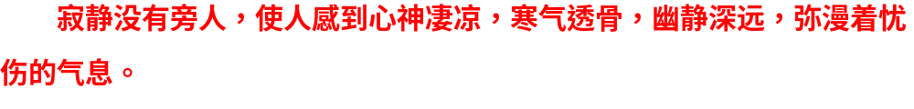
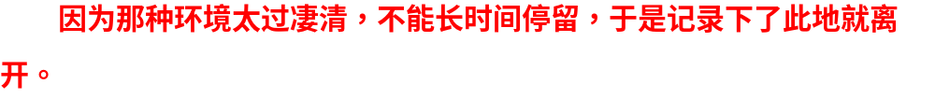

Slide 7
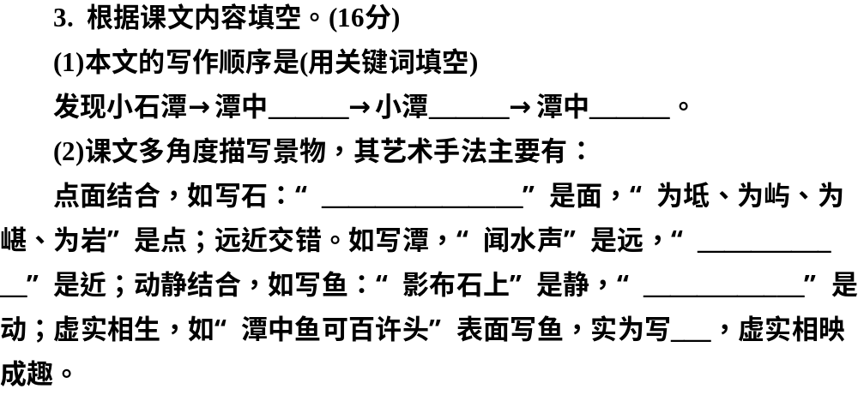
景物
源流
气氛
全石以为底
下见小
潭
俶尔远逝
水

Slide 8
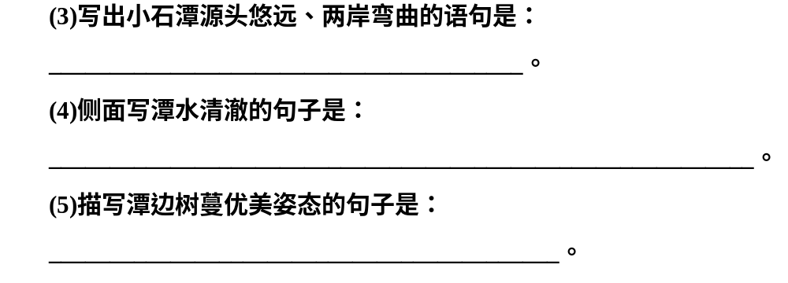
其岸势犬牙差互，不可知其源
潭中鱼可百许头，皆若空游无所依，日光下澈，影布石上
青树翠蔓，蒙络摇缀，参差披拂

Slide 9
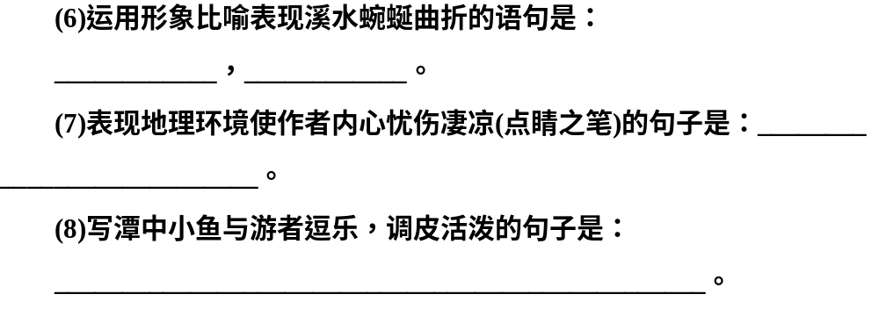
斗折蛇行
明灭可见
凄神寒
骨，悄怆幽邃
俶尔远逝，往来翕忽，似与游者相乐

Slide 10
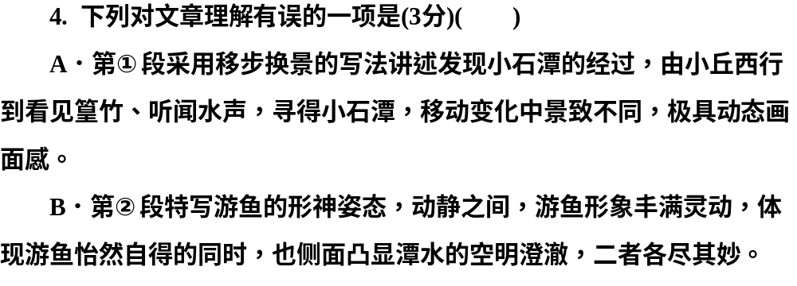
C

Slide 11
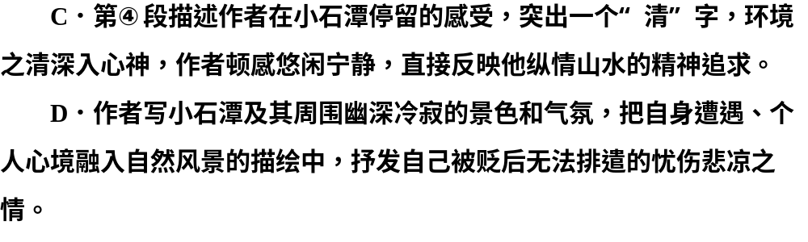

Slide 12
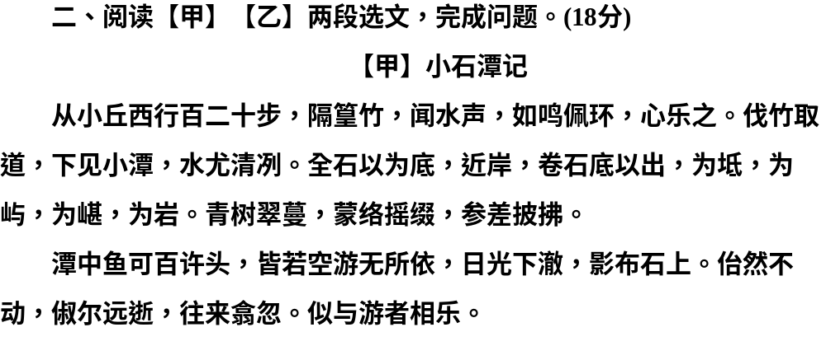

Slide 13
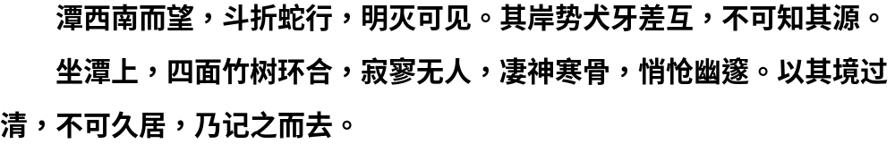

Slide 14
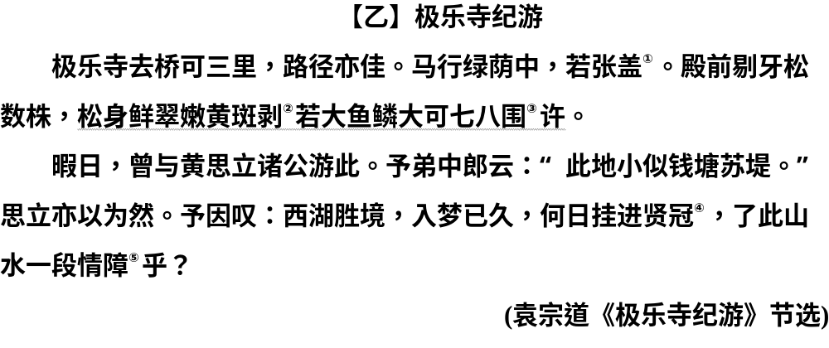

Slide 15
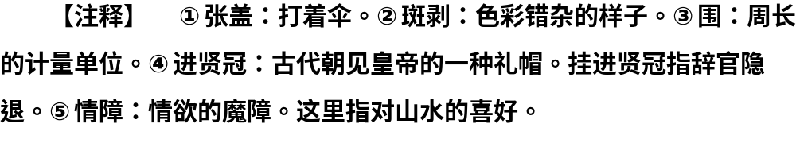

Slide 16
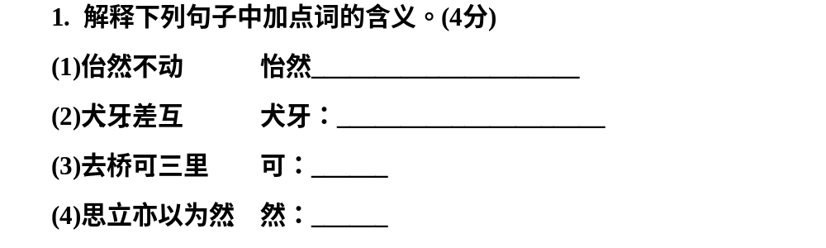
静止不动的样子
像狗的牙齿那样
大约
这样

Slide 17
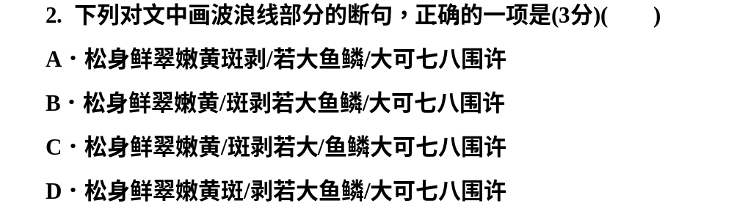
B

Slide 18
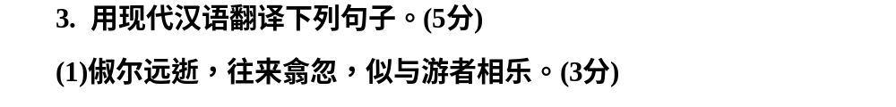
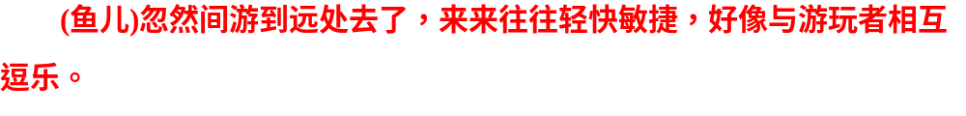

Slide 19
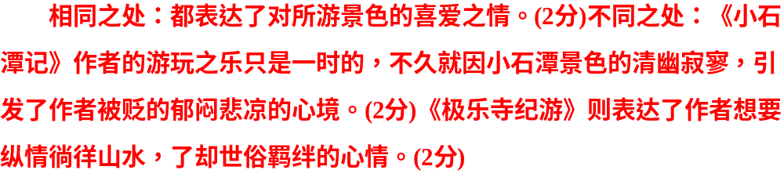

Slide 20
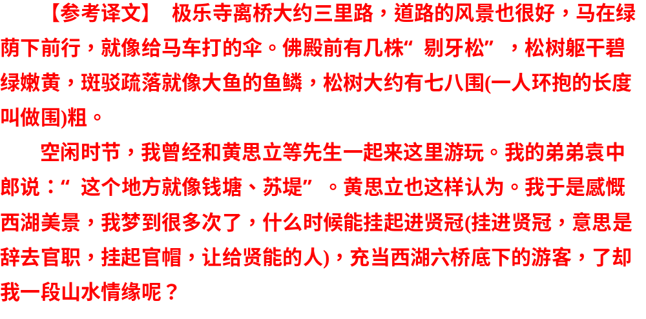

Slide 21
谢谢观看
Thank you for watching

